Slide 1


https://timgsa.baidu.com/timg?image&quality=80&size=b9999_10000&sec=1580725348395&di=7d0f97d144a87161ca1f8c https://timgsa.baidu.com/timg?image&quality=80&size=b9999_10000&sec=1580725348395&di=7d0f97d144a87161ca1f8c49f6249c5f&imgtype=0&src=http%3A%2F%2Fpic1.16pic.com%2F00%2F54%2F86%2F16pic_5486472_b.jpg 49f6249c5f&imgtype=0&src=http%3A%2F%2Fpic1.16pic.com%2F00%2F54%2F86%2F16pic_5486472_b.jpg
电子与通信工程系
数字电子技术基础
主讲人：赵伟

Slide 2
第5章 锁存器和触发器

Slide 3
内 容 提 要
双稳态存储单元电路；
基本SR锁存器的电路结构、工作原理和逻辑功能；
门控SR锁存器、D锁存器的电路结构、工作原理及逻辑功能，锁存器电平触发的特点；
主从SR触发器、维持-阻塞D触发、传输延迟JK触发器的电路结构、工作原理及逻辑功能，触发器边沿触发的特点；
触发器的逻辑功能分类，触发器逻辑功能的表示方法，不同触发器间的功能转换。

Slide 4
第5章 锁存器与触发器
5.1 双稳态存储单元电路

Slide 5
数字电路
组合逻辑电路
时序逻辑电路
存储电路
锁存器、触发器
（latch、flip-flop）

Slide 6

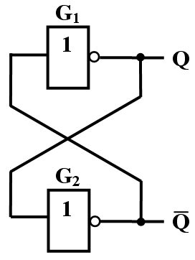
双稳态存储单元电路
1、电路结构
两个反相器的输入、输出交叉耦合构成。电路中存在反馈。
电路有两个互补的输出端。定义Q端的状态为电路输出状态。
反馈
反馈
当Q = 1，Q = 0时，电路为1状态；
当Q = 0，Q = 1时，电路为0状态。
定义

Slide 7

双稳态存储单元电路
2、逻辑功能分析
Q = 1
Q = 0
1
1
1
0
0
0
0
0
1
1
电路的输出有0、1两种可能的状态，在没有外部输入的情况下，两种状态均能够自行稳定保持，因此电路具有记忆1位二进制数据的功能，并称这种电路为双稳态存储单元电路。

Slide 8
第5章 锁存器与触发器
5.2 锁存器
5.2.1 SR锁存器

Slide 9
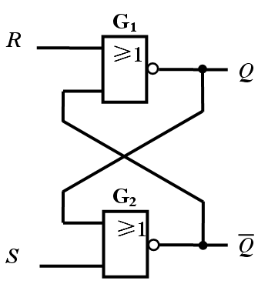
SR锁存器
1、基本SR锁存器—电路结构
有两个输出端Q、 Q 。正常情况下，它们是互补的 。
有两个输入端：
S (Set、置位)
R(Reset、复位)
基本SR锁存器具有置1（置位）、置0（复位、清零）和保持的功能；
以Q端的状态表示锁存器的状态，即当Q端为1时，称锁存器处于1状态；否则为0状态。

Slide 10
SR锁存器
0
1
0
1、基本SR锁存器—工作原理
① R=1，S=0
锁存器处于0态，置0（复位）
0
1
1

Slide 11
SR锁存器
1
0
1
1、基本SR锁存器
① R=1，S=0
锁存器处于0态，置0（复位）
② R=0，S=1
锁存器处于1态，置1（置位）
1
0
0

Slide 12
SR锁存器
1
1
0
1
1、基本SR锁存器
① R=1，S=0
锁存器处于0态，置0（复位）
② R=0，S=1
锁存器处于1态，置1（置位）
0
0
0
③R=0，S=0
锁存器保持原来的状态
0
0
0
0
0
1
1

Slide 13
SR锁存器
1
1
0
0
1、基本SR锁存器
0
1
① R=1，S=0
锁存器处于0态，置0（复位）
在这种状态下，当S、R信号同时由“1→0”后，由于G₁、G₂传输延迟不同，输出状态将不能确定。（应避免这种情况）。
0
1
② R=0，S=1
锁存器处于1态，置1（置位）
1
0
0
1
② R=0，S=0
锁存器保持原来的状态
1
0
1
1
0
④ R=1，S=1
锁存器为禁止态、不定态
SR锁存器约束条件: SR = 0
1
0
0

Slide 14
SR锁存器
1、基本SR锁存器
S | R | Q^{n} (现态) | Q^{n+1}(次态)
0 | 1 | 0 | 0 0 | 复位 置0
 |  | 1
1 | 0 | 0 | 1 | 置位 置1
 |  | 1 | 1
0 | 0 | 0 | 0 | 保持
 |  | 1 | 1
1 | 1 | 0 | 0※ | 不定态 禁止态
 |  | 1 | 0※
高有效

Slide 15
SR锁存器
1、基本SR锁存器
高有效

Slide 16

SR锁存器
1、基本SR锁存器
低有效
基本SR锁存器的特点：
（1）具有直接置位、复位和保持功能。
（2）存在约束条件。

Slide 17
SR锁存器
2、逻辑门控SR锁存器
基本SR锁存器
时钟信号
门控电路

Slide 18
SR锁存器
2、逻辑门控SR锁存器
CP=0：状态保持；
R
CP=1：电路的状态由R、S的状态决定。
0
0
① R=0，S=0：Q^{n+1}＝Q^{n} （保持）
1
② R=1，S=0：Q^{n+1}＝0 （复位）
② R=0，S=1：Q^{n+1}＝1 （置位）
S
④ R=1，S=1：Q^{n+1}＝0※（禁止态）
0

Slide 19
SR锁存器
CP高电平时接收S、R的信号并使锁存器的状态发生变化，称为电平触发（高电平触发）。
2、逻辑门控SR锁存器

Slide 20
第5章 锁存器与触发器
5.2 锁存器
5.2.2 D锁存器

Slide 21
D锁存器（D：Data）
1、逻辑门控D锁存器
门控SR锁存器

Slide 22
D锁存器
CP | D | Q
0 | × | 保持
1 | 0 | 0
1 | 1 | 1
1、逻辑门控D锁存器
CP=0：状态保持；
1
0
1
0
CP=1：电路的状态由D的状态决定。
0
1
① D=0 → S=0，R=1：Q＝0
② D=1 → R=1，S=0：Q＝1
1
1
0
0
Q = D
1
0

Slide 23
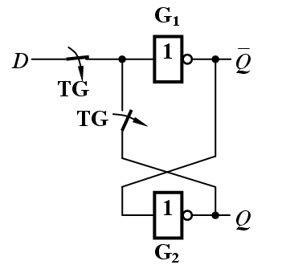
D锁存器
2、传输门控D锁存器
0
CP = 1
1
1
0
2
Q 接收 D

Slide 24
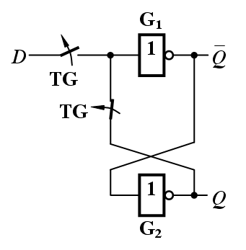
D锁存器
2、传输门控D锁存器
1
CP = 1
CP = 0
×
0
1
1
1
2
2
Q 接收 D
Q 保持D*

Slide 25
D锁存器
2、传输门控D锁存器

Slide 26
D锁存器
3、典型集成电路
74HC/HCT373 八D锁存器

Slide 27
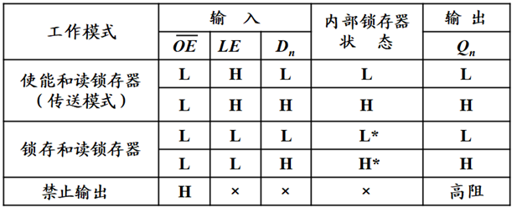
D锁存器
3、典型集成电路
74HC/HCT373 八D锁存器功能表
×

Slide 28
第5章 锁存器与触发器
5.3 触发器

Slide 29
锁存器与触发器的区别
具有时钟CP的同步锁存器是对CP脉冲电平敏感的存储电路，它在特定时钟脉冲电平（高电平或低电平）信号的作用下接受输入信号并根据输入信号改变状态。
触发器是对脉冲边沿敏感的存储电路，它仅在CP时钟脉冲的上升沿或下降沿的变化瞬间接受输入信号并根据输入信号改变其输出状态，在其他任何时刻其状态均保持不变。

Slide 30
主从SR触发器
下降沿触发

Slide 31
主从SR触发器
打开，接收输入信号S、R，状态随S、R变化。
封锁，状态保持不变。
1
0
主锁存器打开，主锁存器将接收输入信号S、R，其状态将根据输入S、R信号变化而变化；此时，从锁存器的时钟信号为“0”，从锁存器封锁，其状态保持，因此，整个触发器输出状态也是保持的。

Slide 32
主从SR触发器
封锁，不接收输入信号S、R，状态保持时钟1变0前一瞬间的状态。
打开，根据主锁存器的状态改变其状态。
1→0
0→1
主锁存器封锁，不再接收输入信号S、R，输出将保持时钟由“1”变“0”前一瞬间由输入信号S、R确定的状态。从锁存器打开，以主锁存器的状态为输入，其状态由主锁存器的状态决定。

Slide 33
主从SR触发器
封锁，状态保持不变。
打开，输出状态保持不变。
0
1
主锁存器封锁，其输出保持不变；受其控制的从锁存器虽然打开，但因其输入状态为保持不变的主锁存器的状态，因此，其输出状态也不再改变，整个触发器的输出状态保持不变。

Slide 34
主从SR触发器
约束条件: SR = 0
“>”表示边沿触发“○>”表示下降沿
表示延迟作用
整个触发器的状态（也就是从锁存器的状态）变化只在时钟由1变0时刻(下降沿)发生，且在时钟脉冲一个变化周期内只可能发生一次变化。

Slide 35
主从SR触发器

Slide 36
主从SR触发器
SR触发器的特征表和特征方程
现态Q^{n}：表示某一个时钟有效沿前一个时刻触发器的状态。
次态Q^{n+1}：表示时钟有效沿到达后触发器的状态。
主从SR触发器的特征表
S | R | Q^{n} | Q^{n+1} | 功能
0 | 0 | 0 | 0 | 保持
 |  | 1 | 1
0 | 1 | 0 | 0 | 复位
 |  | 1 | 0
1 | 0 | 0 | 1 | 置位
 |  | 1 | 1
1 | 1 | 0 | × | 禁止
 |  | 1 | ×
特征方程

Slide 37
D触发器(维持阻塞D触发器)
1、电路结构
① 置1维持线
② 置0阻塞线
③ 置0维持线置1阻塞线

Slide 38
D触发器(维持阻塞D触发器)
2、工作原理
1
0
状态置1（置位）
状态置0（复位）
状态保持
状态保持
① 置1维持线
② 置0阻塞线
1
1
0
0
1
0
0
1
1
1
1
0
0
1
1
0
③ 置0维持线置1阻塞线
0
1
0
1
0
1
D=1
D=0

Slide 39
D触发器(维持阻塞D触发器)
特性方程：Q^{n+1} = D
2、工作原理
状态保持
状态保持
1
0
0
0
1
1
0
1
1
0

Slide 40
D触发器(维持阻塞D触发器)
2、工作原理
D锁存器
D触发器
接收时钟沿前一时刻的D的数据

Slide 41
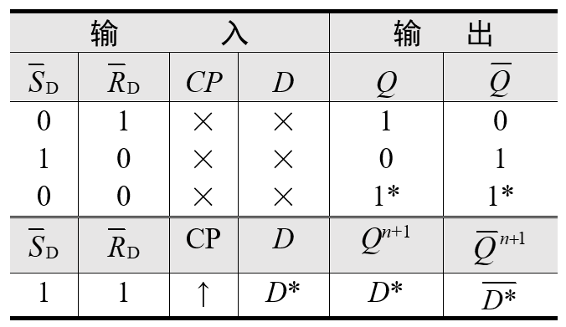
D触发器(维持阻塞D触发器)
3、典型集成电路（74LS74）
直接置位端
异步置位端
直接复位端
异步复位端

Slide 42
JK 触发器(Jump-Key) –传输延迟JK触发器
下降沿触发

Slide 43
第5章 锁存器与触发器
5.4 触发器的功能

Slide 44
典型触发器及逻辑符号
D
1D
Q
J
1J
Q
T
1T
Q
S
1S
Q
CP
＞
C1
CP
＞
C1
CP
＞
C1
Q
K
1K
Q
CP
＞
C1
Q
R
1R
Q
D 触发器
JK 触发器
T 触发器
SR 触发器
D
1D
Q
J
1J
Q
T
1T
Q
S
1S
Q
CP
＞
C1
CP
＞
C1
CP
＞
C1
Q
K
1K
Q
CP
＞
C1
Q
R
1R
Q
D 触发器
JK 触发器
T 触发器
SR 触发器

Slide 45
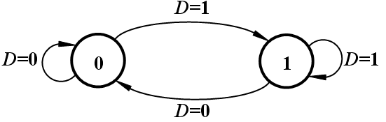
触发器逻辑功能的描述方法
D触发器
以触发器的现态和输入信号为变量，以次态为函数，描述它们之间逻辑关系的真值表。
D | Q^{n} | Q^{n+1}
0 | 0 | 0
0 | 1 | 0
1 | 0 | 1
1 | 1 | 1
特征表
描述方法
描述触发器的次态Q^{n+1}与输入信号、现态Q^{n}之间关系的逻辑表达式。
特征方程
Q^{n+1} = D
描述触发器在特定的输入信号作用下，其输出状态转换规律的图形。
状态转换图

Slide 46

D触发器
D
1D
Q
1、特性表
CP
＞
C1
Q
D 触发器
D | Q^{n} | Q^{n+1}
0 | 0 | 0
0 | 1 | 0
1 | 0 | 1
1 | 1 | 1
Q^{n+1}
DQ^{n}
2、特性方程
3、状态图
Q^{n+1} = D

Slide 47
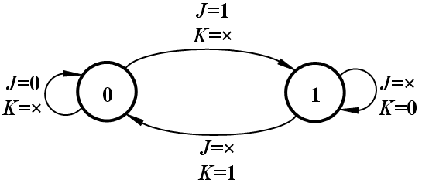
JK触发器
2、特性方程
J
1J
Q
1、特性表
Q^{n+1}
CP
＞
C1
K
1K
Q
J | K | Q^{n} | Q^{n+1}
0 | 0 | 0 | 0
 |  | 1 | 1
0 | 1 | 0 | 0
 |  | 1 | 0
1 | 0 | 0 | 1
 |  | 1 | 1
1 | 1 | 0 | 1
 |  | 1 | 0
JK 触发器
保持
复位
置位
翻转(计数)
3、状态图
J=K=0，状态保持；
J≠K，状态同J；
J=K=1，状态计数。

Slide 48
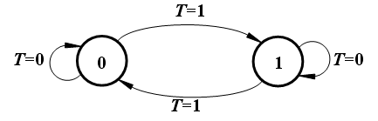
T 触发器（T—Toggle）
T
1T
Q
1、特性表
2、特性方程
CP
＞
C1
Q
T | Q^{n} | Q^{n+1}
0 | 0 | 0
0 | 1 | 1
1 | 0 | 1
1 | 1 | 0
T 触发器
3、状态图
T′ 触发器（T ≡ 1）
Q
CP
＞
C1
Q
T′ 触发器

Slide 49
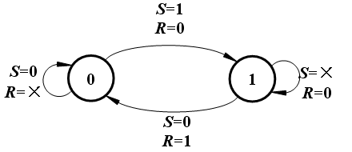
SR触发器（SR—Set-Reset）
S
1S
Q
1、特性表
CP
＞
C1
2、特性方程
R
1R
Q
S | R | Q^{n} | Q^{n+1}
0 | 0 | 0 | 0
0 | 0 | 1 | 1
0 | 1 | 0 | 0
0 | 1 | 1 | 0
1 | 0 | 0 | 1
1 | 0 | 1 | 1
1 | 1 | 0 | 禁止态
1 | 1 | 1 | 不定态
SR 触发器
SR=0（约束条件）
3、状态图
Q^{n+1}
RQ^{n}
S
×
×

Slide 50
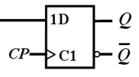
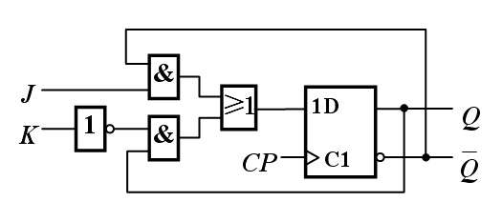
触发器逻辑功能转换
（1）D 触发器构成J K触发器
J
K
组合逻辑电路

Slide 51
触发器逻辑功能转换
（2）D 触发器构成T触发器
组合逻辑电路
T

Slide 52
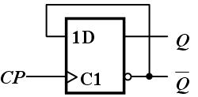
触发器逻辑功能转换
T_{Q}= 2T_{CP}
（3）D 触发器构成Tˊ触发器
T_{CP}
CP
Q
二分频

